Slide 1

Môn: Tiếng Việt- Lớp 5
Bài 9B: Tình người với đất(tiết 2)
GV: Nguyễn Thị Hồng Loan

Slide 2






KHỞI ĐỘNG

Slide 3

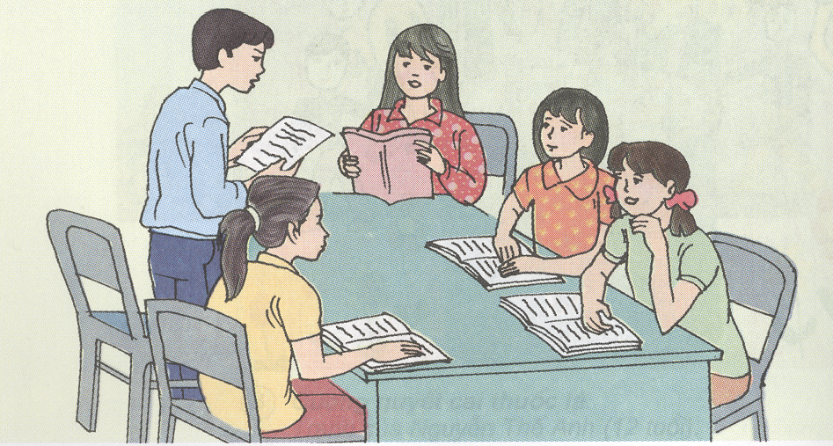
Thuyết trình, tranh luận là gì?
Thuyết trình: trình bày trước nhiều người một nhận định, một quan điểm nào đó,.... nhằm thuyết phục người nghe theo ý kiến của mình.
Tranh luận: thay phiên nhau (luân phiên nhau) đưa ra lí lẽ và dẫn chứng để chứng minh cho quan điểm mình đưa ra.

Slide 4

Thuyết trình, tranh luận
Thuyết trình, tranh luận là đưa ra
ý kiến, sau đó dùng lí lẽ và dẫn chứng để bảo vệ các ý kiến đó và thuyết phục mọi người nghe theo ý kiến của mình.

Slide 5


B. HOẠT ĐỘNG THỰC HÀNH

Slide 6
1. Đọc lại bài Cái gì quý nhất ?
2. Cùng nhau hỏi - đáp theo các câu hỏi dưới đây:
a. Các bạn Hùng, Quý, Nam tranh luận về vấn đề gì? Mỗi bạn nêu ý kiến thế nào?
M:- Hùng nói rằng quý nhất là … vì …
b. Thầy giáo muốn thuyết phục Hùng, Quý, Nam công nhận điều gì? Thầy đã giải thích như thế nào?
3) Cách nói của thầy thể hiện thái độ tranh luận thế nào?
Gợi ý: Đọc SHD trang 161

Slide 7
Trả lời
Các bạn Hùng, Quý, Nam tranh luận về vấn đề cái gì quý nhất.

Slide 8
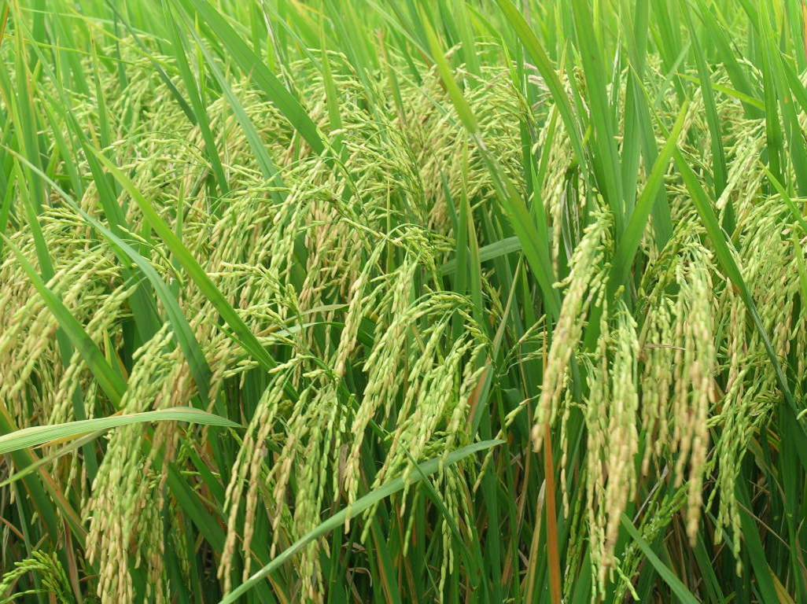
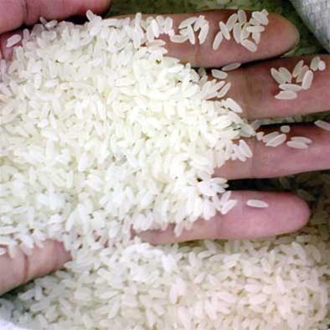
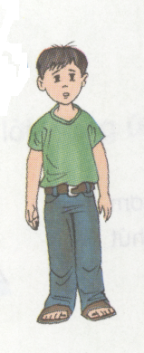
1. Các bạn Hùng, Quý, Nam tranh luận về vấn đề cái gì quý nhất.
Nhân vật
Quan niệm về cái quý nhất
Lí lẽ bảo vệ ý kiến
Chẳng có ai không ăn mà sống được, lúa gạo nuôi sống con người nên nó quý nhất.
Bạn Hùng
Lúa gạo

Slide 9


Tranh luận về Cái gì quý nhất
Quan niệm về cái quý nhất
Lí lẽ bảo vệ ý kiến
Nhân vật
Có vàng là có tiền, có tiền sẽ mua được lúa gạo nên vàng là quý nhất.
Vàng
Bạn Quý

Slide 10

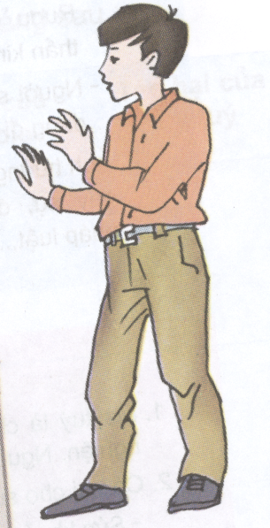
Tranh luận về Cái gì quý nhất
Quan niệm về cái quý nhất
Lí lẽ bảo vệ ý kiến
Nhân vật
Có thì giờ mới làm ra lúa gạo và vàng bạc nên thì giờ là quý nhất.
Bạn Nam
Thì giờ

Slide 11
2. Thầy đã thuyết phục ba bạn công nhận rằng: Lúa gạo, vàng bạc đều rất quý nhưng người lao động mới là quý nhất. Thầy đã đưa ra lập luận: Không có người lao động thì không có người làm ra lúa gạo, vàng bạc và thời gian cũng trôi qua vô ích.
3. Cách nói của thầy thể hiện thái độ hoà nhã, bình tĩnh. Thầy tôn trọng ý kiến của các bạn, nhìn nhận những thứ các bạn nêu là quý. Sự lập luận của thầy có tình, có lí khi ôn tồn giảng giải để thuyết phục học sinh có cái nhìn đúng đắn nhất: chính người lao động là quý nhất. Những thứ quý giá do các bạn nêu đều do người lao động làm ra.

Slide 12
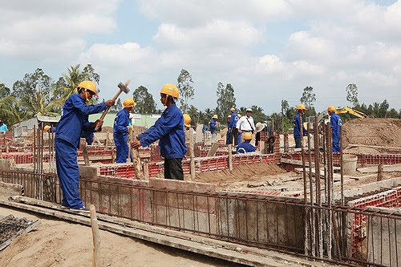
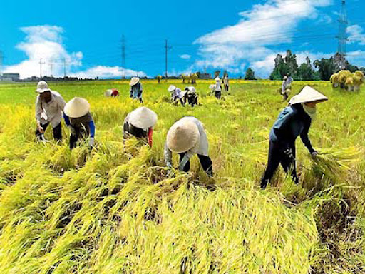
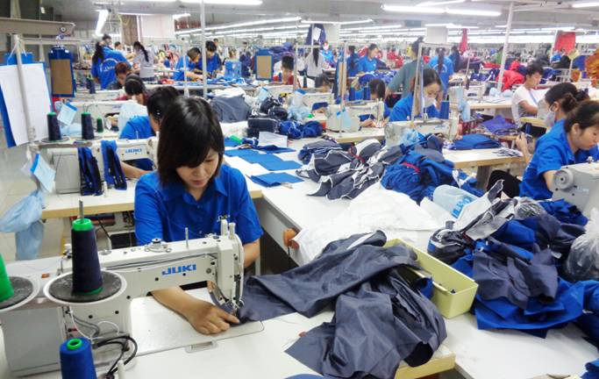
Nhân vật
Quan niệm về cái quý nhất
Lí lẽ bảo vệ ý kiến
- Thầy công nhận: Lúa gạo, vàng bạc và thì giờ đều rất quý.
Nhưng người lao động mới là quý nhất.
- Người lao động làm ra lúa gạo, vàng bạc, làm cho thì giờ không trôi qua một cách vô vị.
Thầy giáo
Người lao động

Slide 13
Theo em yếu tố nào đã giúp thuyết trình, tranh luận đạt hiệu quả?
-Phải có hiểu biết về vấn đề được thuyết trình, tranh luận.
-Phải có ý kiến riêng về vấn đề được thuyết trình, tranh luận.
-Phải biết cách nêu lí lẽ và dẫn chứng.
- Phải tôn trọng người tranh luận.

Slide 14
3. Tập thuyết trình, tranh luận
Đóng vai một trong ba bạn (Hùng, Quý, Nam) nêu ý kiến tranh luận bằng cách mở rộng thêm lí lẽ và dẫn chứng để lời tranh luận thêm sức thuyết phục.
Ví dụ:
+ Hùng : Theo tớ thì lúa gạo là quý nhất. Các cậu thử xem chúng ta sẽ ra sao nếu như không ăn. Không ăn con người sẽ chết, không còn đủ sức lực để làm việc gì cả. Nhà thơ Trần Đăng Khoa đã gọi hạt gạo là “hạt vàng” còn gì.
+ Quý : Theo tớ thì quý nhất là vàng. Vàng rất có giá trị. Chỉ cần có vàng chúng ta sẽ mua được lúa gạo, mua được tất cả. Vàng còn là nguồn dự trữ kinh tế của quốc gia. Từ xa xưa ông cha ta đã nói : Quý như vàng.
+ Nam : Theo tớ thì giờ là quý nhất. Có thời gian chúng ta sẽ làm ra lúa gạo, vàng bạc. Nếu không có thời gian thì làm sao chúng ta có thể làm được mọi việc chứ.

Slide 15
3. Đóng vai một trong ba bạn (Hùng, Quý, Nam) nêu ý kiến tranh luận bằng cách mở rộng thêm lí lẽ và dẫn chứng để lời tranh luận thêm sức thuyết phục.
Bản gốc
Hùng nói: Theo tớ quý nhất là lúa gạo. Các cậu có thấy ai không ăn mà sống được không?
Mẫu
Hùng nói: – Theo tớ quý nhất là lúa gạo. Lúa gạo quý như vàng. Trong bài Hạt gạo làng ta, nhà thơ Trần Đăng khoa đã gọi hạt gạo là “ hạt vàng làng ta”. Lúa gạo nuôi sống tất cả mọi người. Có ai trong chúng ta không ăn mà sống được đâu?...

Slide 16
Đóng vai một trong ba bạn (Hùng, Quý, Nam) nêu ý kiến tranh luận bằng cách mở rộng thêm lí lẽ và dẫn chứng để lời tranh luận thêm sức thuyết phục.
Ví dụ
Theo tớ, quý nhất là thời gian. Có thời gian, chúng ta sẽ tích lũy được nhiều kiến thức, làm được nhiều việc có ích cho cuộc đời. Nhất là thời gian qua đi sẽ không bao giờ quay trở lại, dù có nhiều lúa gạo hay vàng bạc đến đâu cũng chẳng thể nào mua được.
Bạn Nam

Slide 17
Đóng vai một trong ba bạn (Hùng, Quý, Nam) nêu ý kiến tranh luận bằng cách mở rộng thêm lí lẽ và dẫn chứng để lời tranh luận thêm sức thuyết phục.
Theo Quý nghĩ thì vàng là quý nhất. Ai cũng bảo quý như vàng là gì. Có vàng là có tất cả, chẳng thế mà không biết bao nhiêu người phải bỏ xác ở những hố sâu để tìm vàng. Chắc các bạn còn nhớ bộ phim “Thế giới vàng” của Mỹ, họ tranh cướp, giết nhau cũng vì vàng. Có vàng sẽ mua được nhà cửa sang trọng, mua nhiều đất đai và lúa gạo. Có vàng sẽ có tất cả.
Bạn Quý

Slide 18
4. Trao đổi với bạn: Ở thành phố hay ở nông thôn thích hơn? Vì sao?
Bài làm:
Ví dụ mẫu:
Mình thích ở nông thôn hơn ở thành phố. Nông thôn có không khí trong lành, cây cối xanh mát, đường sá rộng rãi. Phong cảnh làng quê thật đẹp. Ngày nghỉ, mình có thể cùng các bạn đá bóng, chơi thả diều, tắm sông thật là vui.
Hoặc:
Mình thích ở thành phố hơn ở nông thôn. Thành phố có nhiều người, có xe cô đi lại đông đúc, có nhiều khu vui chơi giải trí hiện đại. Thành phố có nhiều trường lớn, có nhiều trang thiết bị học tập hiện đại mà ở nông thôn không có.

Slide 19
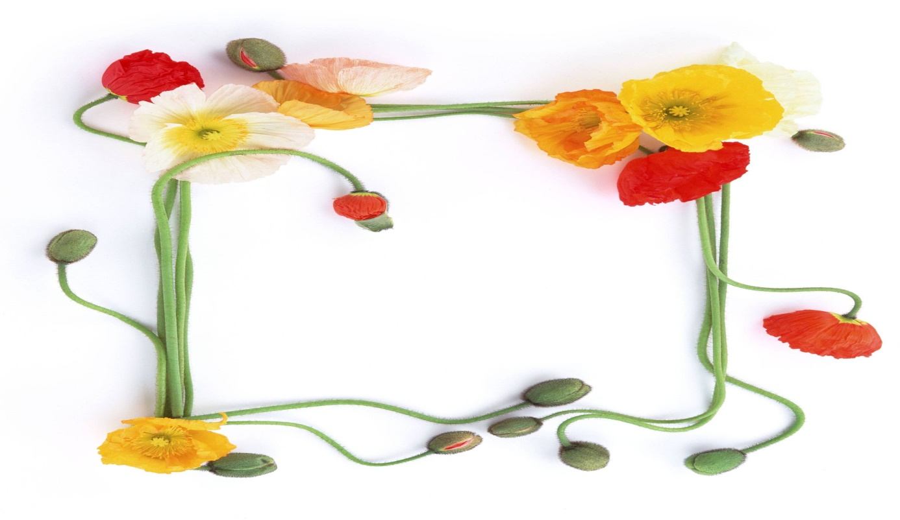
Chân thành cảm ơn quý thầy, cô cùng các em
Chào tạm biệt!

